Slide 1


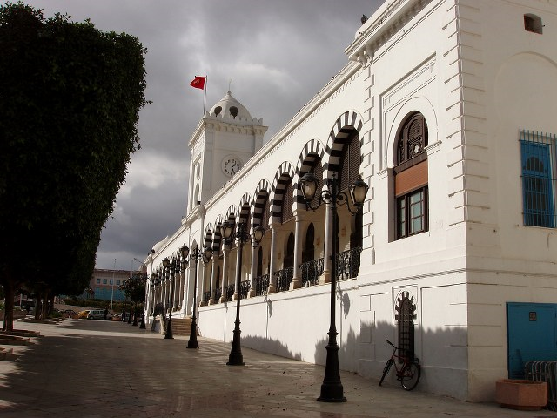

REFORME DE L’ADMINISTRATION FISCALE
Conférence Internationale sur les réformes des finances publiques (CIRFIP)
en Afrique Francophone
-------------------------------------------------------------------
Collecter PLUS et dépenser Moins
Mobilisation des ressources internes
1
Novembre 2023

Slide 2



Conjoncture économique et sociale critique
Faible taux de croissance durant la dernière décennie
Augmentation du taux d’inflation
Aggravation du déficit budgétaire
Augmentation de la dette publique
Répercussions de la crise sanitaire (pandémie covid19)
Difficultés additionnelles dues aux répercussions de la crise russo-
Ukrainienne (perturbation des chaines d’approvisionnement,
augmentation des coûts de la logistique…)
Flambée des prix mondiaux des produits alimentaires de base
et des matières premières notamment l’énergie
Contexte général

Slide 3
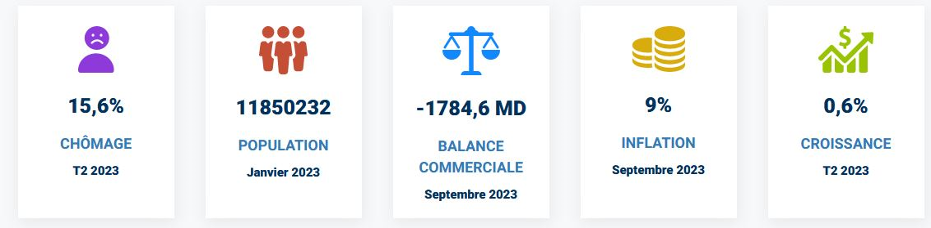
Contexte général

Slide 4
Un programme national de la réforme a été entamé
Dialogue public- privée
La réforme fiscale en est un axe principal

Slide 5
Une mobilisation des ressources internes s’avère nécessaire
Les recettes fiscales est la principale source d’alimentation des caisses de l’Etat (57%)
Il faut travailler essentiellement sur le potentiel fiscal basé principalement sur
la réforme de l’administration fiscale

Slide 6

Principaux axes de réforme de l’administration fiscale:
La mobilisation des recettes fiscales et la lutte contre l’évasion fiscale et l’économie parallèle
La modernisation et la digitalisation de l’administration fiscale

Slide 7
La mobilisation des recettes fiscales et la lutte contre l’évasion fiscale et l’économie parallèle
--------------------------------------------------------------------------------------------------------------------
1
Réalisation de campagnes de ratissage du fichier des contribuables:
Ce sont des visites sur place permettant l’assainissement du fichier des contribuables et la régularisation de la situation des défaillants.
2
La lutte contre les faux forfaitaires:
Détection de plusieurs faux forfaitaires sur la base de recoupements et d’informations à la disposition de l’administration fiscale
Aviser les forfaitaires déclassés au régime réel suite à la parution du décret de modification des activités exclues de ce régime
3
Amélioration du système de sélection des dossiers basée sur le risque (SEDAR):
50% des dossiers programmés sont sélectionnés par le système « SEDAR »
Affiner de plus en plus les critères requis pour la sélection des dossiers à vérifier

Slide 8

La mobilisation des recettes fiscales et la lutte contre l’évasion fiscale et l’économie parallèle
--------------------------------------------------------------------------------------------------------------------
4
Création du régime de l’auto entrepreneur:
Ce régime a été instauré en 2020, Il y a eu une modification de son régime fiscal dans la loi des finances 2023
C’est un régime simplifié pour les petits exploitants individuels CA<= 75 000 DT avec une contribution unique qui englobe l’impôt dû et les cotisations sociales
La plateforme de l’adhésion est en cours de développement
5
Instauration de la vérification ponctuelle depuis 2022:
C’est une vérification basée sur la comptabilité, couvre une année, peut porter sur un ou plusieurs impôts et à délais restreints
Permet de maitriser le fichier des contribuables
6
Conclusion de plusieurs conventions d’échange d’informations avec les établissements publiques:
Une source importante de recoupements

Slide 9
La mobilisation des recettes fiscales et la lutte contre l’évasion fiscale et l’économie parallèle
--------------------------------------------------------------------------------------------------------------------
7
La création d’autres entités de contrôle des impôts
Permet la maitrise du fichier des contribuables et la facilitation du respect des obligations fiscales
Création de la Direction des moyennes entreprises (DME) depuis 2018 en plus de la DGE
Création de la brigade d'investigations et de lutte contre l'évasion fiscale (police fiscale) depuis 2017, et ce en vue de garantir une efficience/efficacité dans le cadre de la poursuite de l'évasion fiscale et des contrevenants.
8
La concrétisation de la transparence et de l’échange international des données à des fins fiscales:
Cet échange a permis une augmentation du rendement fiscal
9
L’adhésion au mécanisme de l’échange automatique et international des données relatives aux comptes bancaires (le commencement est prévu en 2024)
Source importante de recoupement

Slide 10
La mobilisation des recettes fiscales et la lutte contre l’évasion fiscale et l’économie parallèle
--------------------------------------------------------------------------------------------------------------------
10
La rationalisation des avantages fiscaux:
Développement d’une application de l’octroi et du suivi des avantages fiscaux
Conception d’une plateforme centralisant toutes les informations relatives à l’octroi et le retrait des avantages fiscaux englobant tous les intervenants dans le processus
Une tendance vers la maitrise des avantages fiscaux par la l’unification du taux de l’IS et la suppression progressive du régime suspensif tel que le cas des sociétés de commerce international et les entreprises de service
Il est à noter que la fiscalité des ressources naturelle (hydrocarbure, mine...) est régie par des régimes conventionnels

Slide 11


La modernisation et la digitalisation de l’administration fiscale
--------------------------------------------------------------------------------------------------------------------------------
La refonte du système d’information fiscale et de recouvrement ( RAFIC 2):
Permet d’avoir des informations fiables et en temps réel sur la situation fiscale des contribuables
La finalisation est prévue pour le premier semestre 2024
La plateforme d’interopérabilité fiscale (UXP)
Permet l’échange des informations en toute sécurité entre les différentes entités
L’instauration de l’application de dépôt des listes des comptes bancaires par les banques (LICOBA)
Instauré par la loi des finances 2019
Une source importante de recoupement
4
Le développement et l’élargissement du champ d’application de la télé déclaration
Une diminution du seuil pour l’adhésion obligatoire
Digitalisation des déclarations pays par pays et des déclarations des prix de transfert

Slide 12
La modernisation et la digitalisation de l’administration fiscale
--------------------------------------------------------------------------------------------------------------------------------
La mise en place du compte fiscal unique
Permet de faciliter les services dédiés aux contribuables
Permet la consultation de la situation fiscale
L’exécution est prévue durant le premier semestre 2024
5
6
Développement d’une plateforme pour la génération des certificats de retenue à la source en ligne
Instaurée par la loi des finances 2022
Assure la traçabilité de la transaction
Une source de recoupement pour l’administration fiscale
L’entrée en exploitation de la plateforme est prévue pour le premier trimestre 2024
7
La mise en place de la caisse enregistreuse:
Instaurée par la loi des finances 2016
Dédiée aux prestataires de services sur place (cafés, restaurants…)
Permet l’enregistrement des transactions et la connexion immédiate avec l’administration fiscale

Slide 13
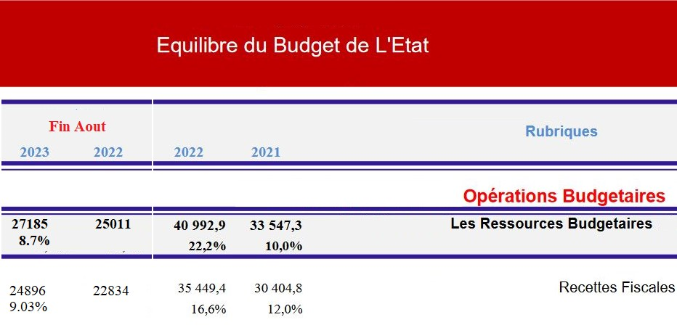
Toutes les mesures précédemment énoncées peuvent aboutir à une amélioration des recettes fiscales
 | 2021 | 2022 | 2023 Jusqu’à fin Aout 2023
Recettes fiscales prévisionnelles | 30 816 | 35 091 | 39 488
Recettes fiscales réalisées | 30 405 | 35 449 | 24 896
Taux de réalisation | 98.67% | 101% | 63.05%

Slide 14
Une évolution remarquable du rendement de l’administration fiscale
 | 2021 | 2022 | Jusqu’à septembre 2023
Rendement global en millions de dinars | 3 711.36 | 4 891.27 | 3 355.62
Rendement DME en millions de dinars | 132.6 | 177 | 127.4

Slide 15
Une économie des dépenses fiscales a été constatée suite à la suppression du régime suspensif pour les sociétés de commerce international et les entreprises de service
Décembre 2021- Décembre2022
 | Montant TVA suspendue | Montant TVA remboursé | Économie des dépenses
Sociétés de commerce international | 232 537. 515 | 36 024.150 | 196 513.365
Entreprises de service | 229 964 .770 | 3 898 .424 | 226 066.346
Total | 462 502.285 | 39 922.574 | 422 579.711
Septembre 2021- Septembre 2023
 | Montant TVA suspendue | Montant TVA remboursé | Économie des dépenses
Sociétés de commerce international | 147 839.266 | 32 402.471 | 115 436.795
Entreprises de service | 107 216.382 | 12 407.341 | 94 809.041
Total | 255 055.678 | 44 809.812 | 210 245.836

Slide 16

Risques et Difficultés
L’internationalisation de la fiscalité
Le manque de moyens humains et logistiques reste la principale entrave
Assurer les moyens nécessaires pour l’exploitation optimale des informations collectées
Le coût des infrastructures numériques
Difficultés liées à l’installation des caisses enregistreuses
Risque de faible adhésion des contribuables
Risque de faire des efforts et des dépenses énormes sans avoir la contrepartie attendue du point de vue rendement et conformité
Difficultés liées à la complexité de la règlementation fiscale

Slide 17
Recommandations
Profiter de l’intelligence artificielle pour l’exploitation des données
Avoir une vision globale et détaillée sur le contribuable sans pour autant avoir l’obligation d’être à proximité de lui
Avoir une politique axée sur 2 piliers: le civisme et le contrôle
Adopter une stratégie d’exécution progressive et sur plusieurs étapes pour tout nouveau projet tel que la caisse enregistreuse, la facture électronique…
La simplification des textes règlementaires et des procédures administratives
Eliminer les taxes inutiles et à faible rendement et trouver de nouvelles pistes axées sur la fortune
Tenir une nouvelle démarche concernant l’enregistrement des contribuables en vertu de la quelle cette tâche sera assurée par une entité indépendante autre que l’administration fiscale

Slide 18

MERCI POUR VOTRE ATTENTION

